Slide 1
مراحل تصميم الإعلان

Slide 3
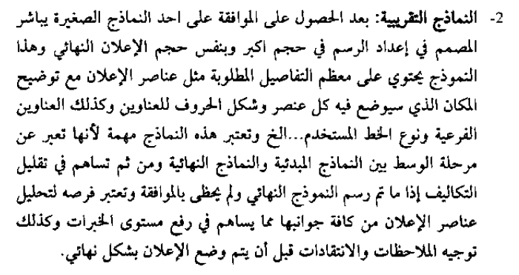

Slide 5
متطلبات تصميم الإعلان

